Slide 1

Facultad de Computación IIC3641 - GML
Predictor de seguridad vial en las calles de la Región Metroplitana
Nombres:
Jean Rodriguez
Pablo Leiva
Maximiliano Pisfil

Slide 2
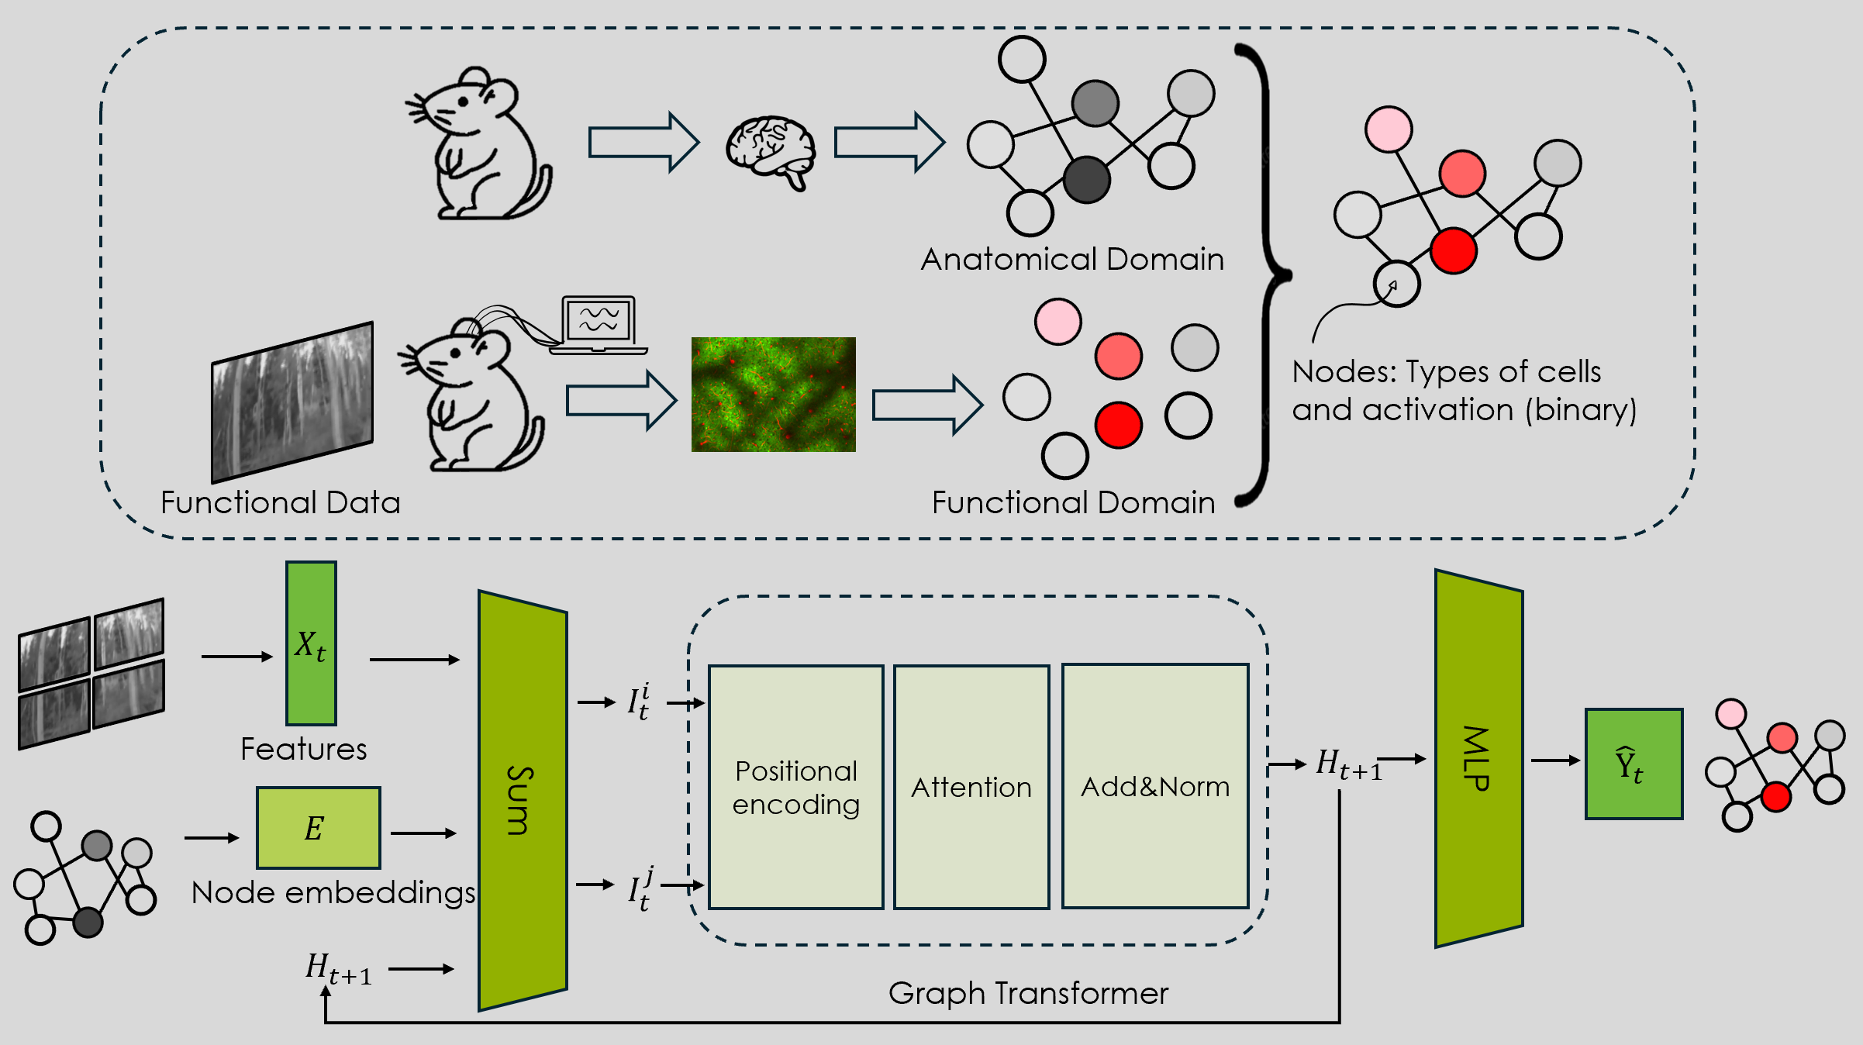
Sobre el proyecto pasado
Problemas con la propuesta anterior:
Poca correlación entre las diferentes tablas: tabla de sinapsis y funcional.
Archivos de las imágenes no relacionados publicamente.

Slide 3
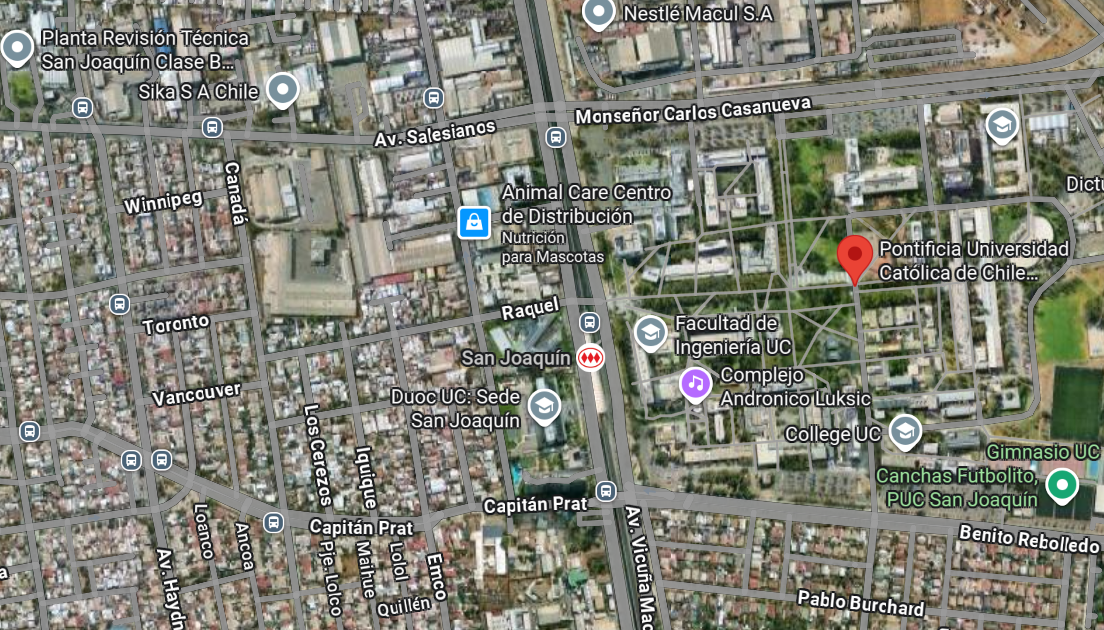
Proyecto actual
Crear un predictor de la seguridad vial de las calles bajo la información de:
Las conexiones entre intersecciones: OpenStreetMap
Accidentes de tránsitos: Conaset

Slide 4
Proyecto actual
Crear un predictor de la seguridad vial de las calles bajo la información de:
Las conexiones entre intersecciones: OpenStreetMap
Accidentes de tránsitos: Conaset

Slide 5
Graphical Abstract

Slide 6
Graphical Abstract
Información a nivel de nodos:
Tiempo al hospital más cercano
Latitud
Longitud
Grado

Slide 7

Graphical Abstract
GraphSAGE
Información a nivel de nodos:
Tiempo al hospital más cercano
Latitud
Longitud
Grado

Slide 8
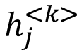
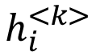
Graphical Abstract
$$h_{i}^{<k>}$$
GraphSAGE
$$h_{j}^{<k>}$$
Información a nivel de nodos:
Tiempo al hospital más cercano
Latitud
Longitud
Grado

Slide 9
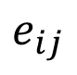
Graphical Abstract
$$h_{i}^{<k>}$$
GraphSAGE
$$h_{j}^{<k>}$$
XGBOOST
$$e_{ij}$$
Información a nivel de nodos:
Tiempo al hospital más cercano
Latitud
Longitud
Grado
Información a nivel de aristas:
Velocidad
Bidireccional/Unidireccional

Slide 10

Graphical Abstract
Loss
$$h_{i}^{<k>}$$
GraphSAGE
$$h_{j}^{<k>}$$
XGBOOST
SoftMax
$$\hat{Y_{ij}}$$
$$e_{ij}$$
Información a nivel de nodos:
Tiempo al hospital más cercano
Latitud
Longitud
Grado
Información a nivel de aristas:
Velocidad
Bidireccional/Unidireccional

Slide 11
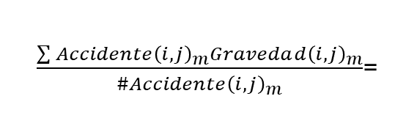
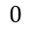
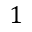
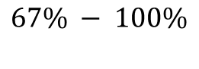
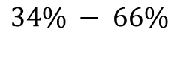
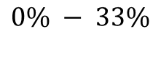
Graphical Abstract
Loss
$$h_{i}^{<k>}$$
GraphSAGE
$$h_{j}^{<k>}$$
XGBOOST
SoftMax
$$\hat{Y_{ij}}$$
$$e_{ij}$$
Información a nivel de nodos:
Tiempo al hospital más cercano
Latitud
Longitud
Grado
Información a nivel de aristas:
Velocidad
Bidireccional/Unidireccional
$$1$$
$$0\% − 33\%$$
$$0$$
$$0$$
$\frac{\sum{Accidente{\left(i,j\right)}_{m}Graveda{d\left(i,j\right)}_{m}}}{\#Accidente{\left(i,j\right)}_{m}}$=
$$34\% − 66\%$$
$$0$$
$$1$$
$$0$$
$$67\% − 100\%$$
$$0$$
$$0$$
$$1$$

Slide 12
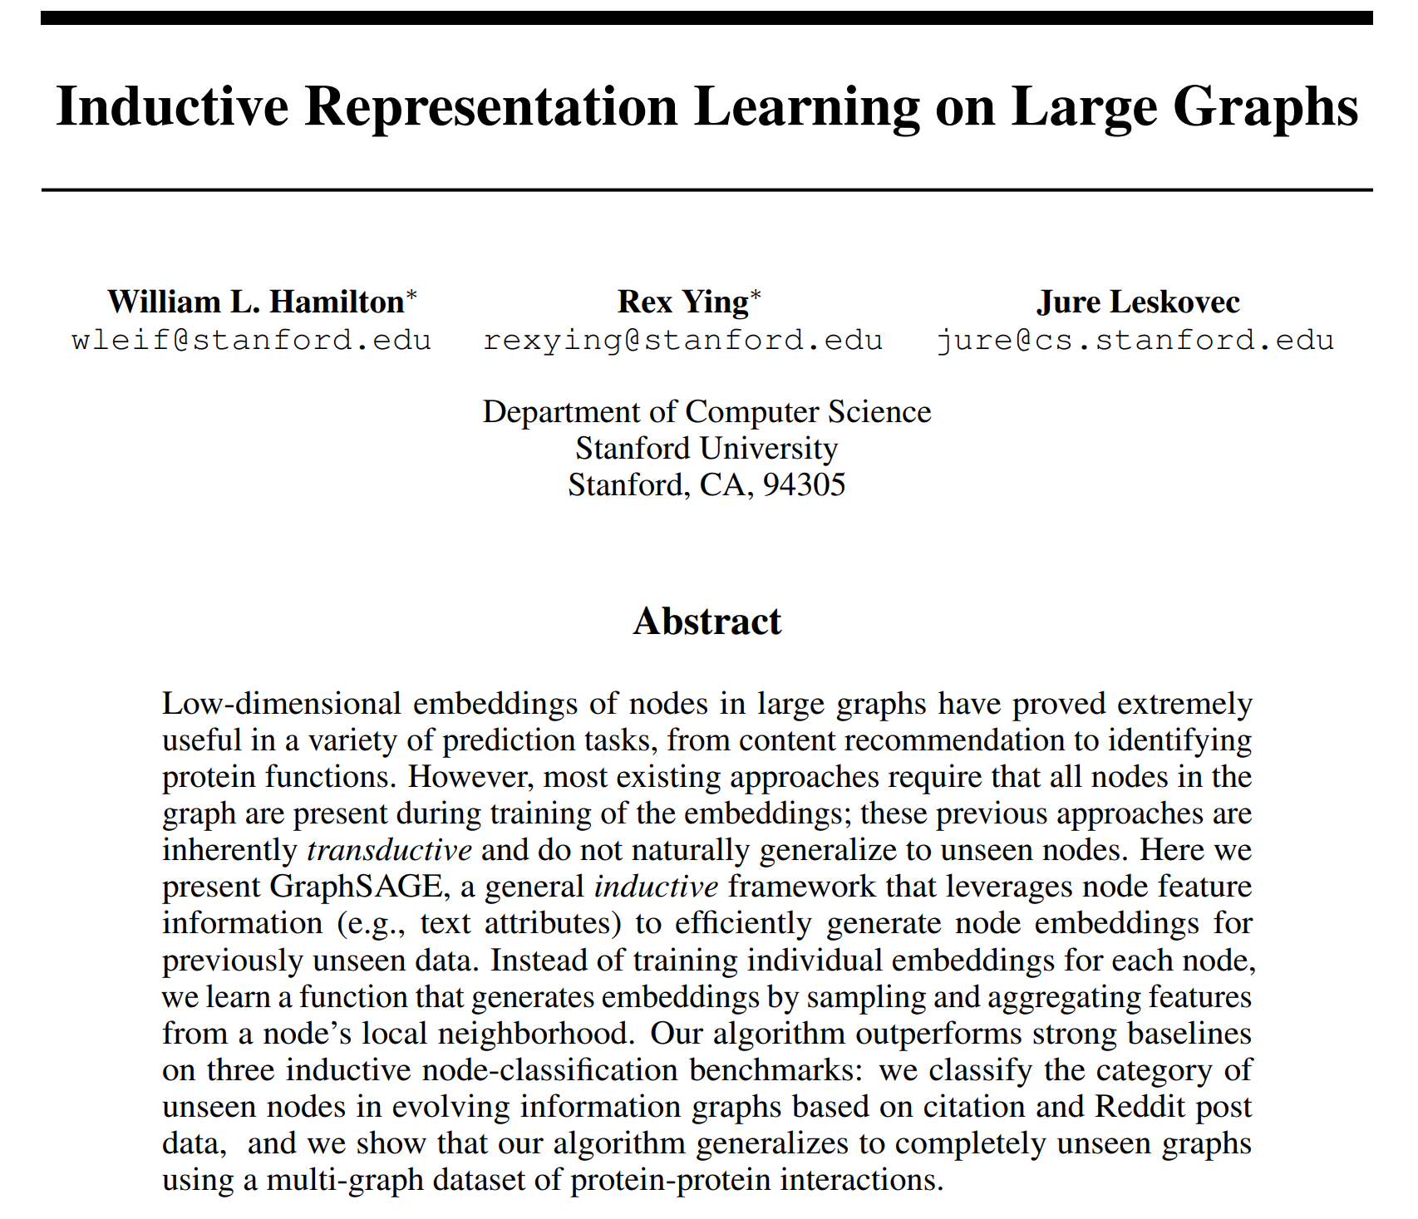
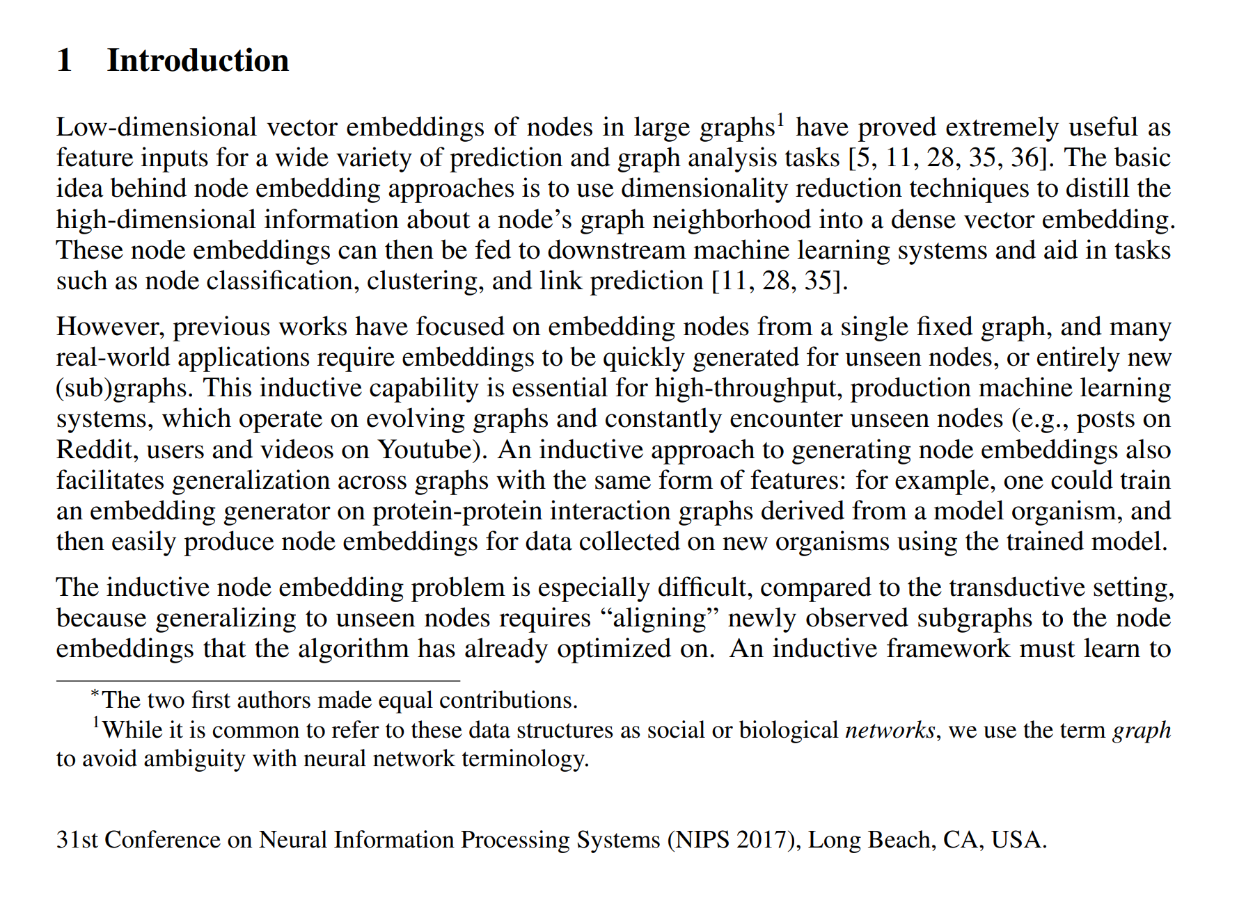
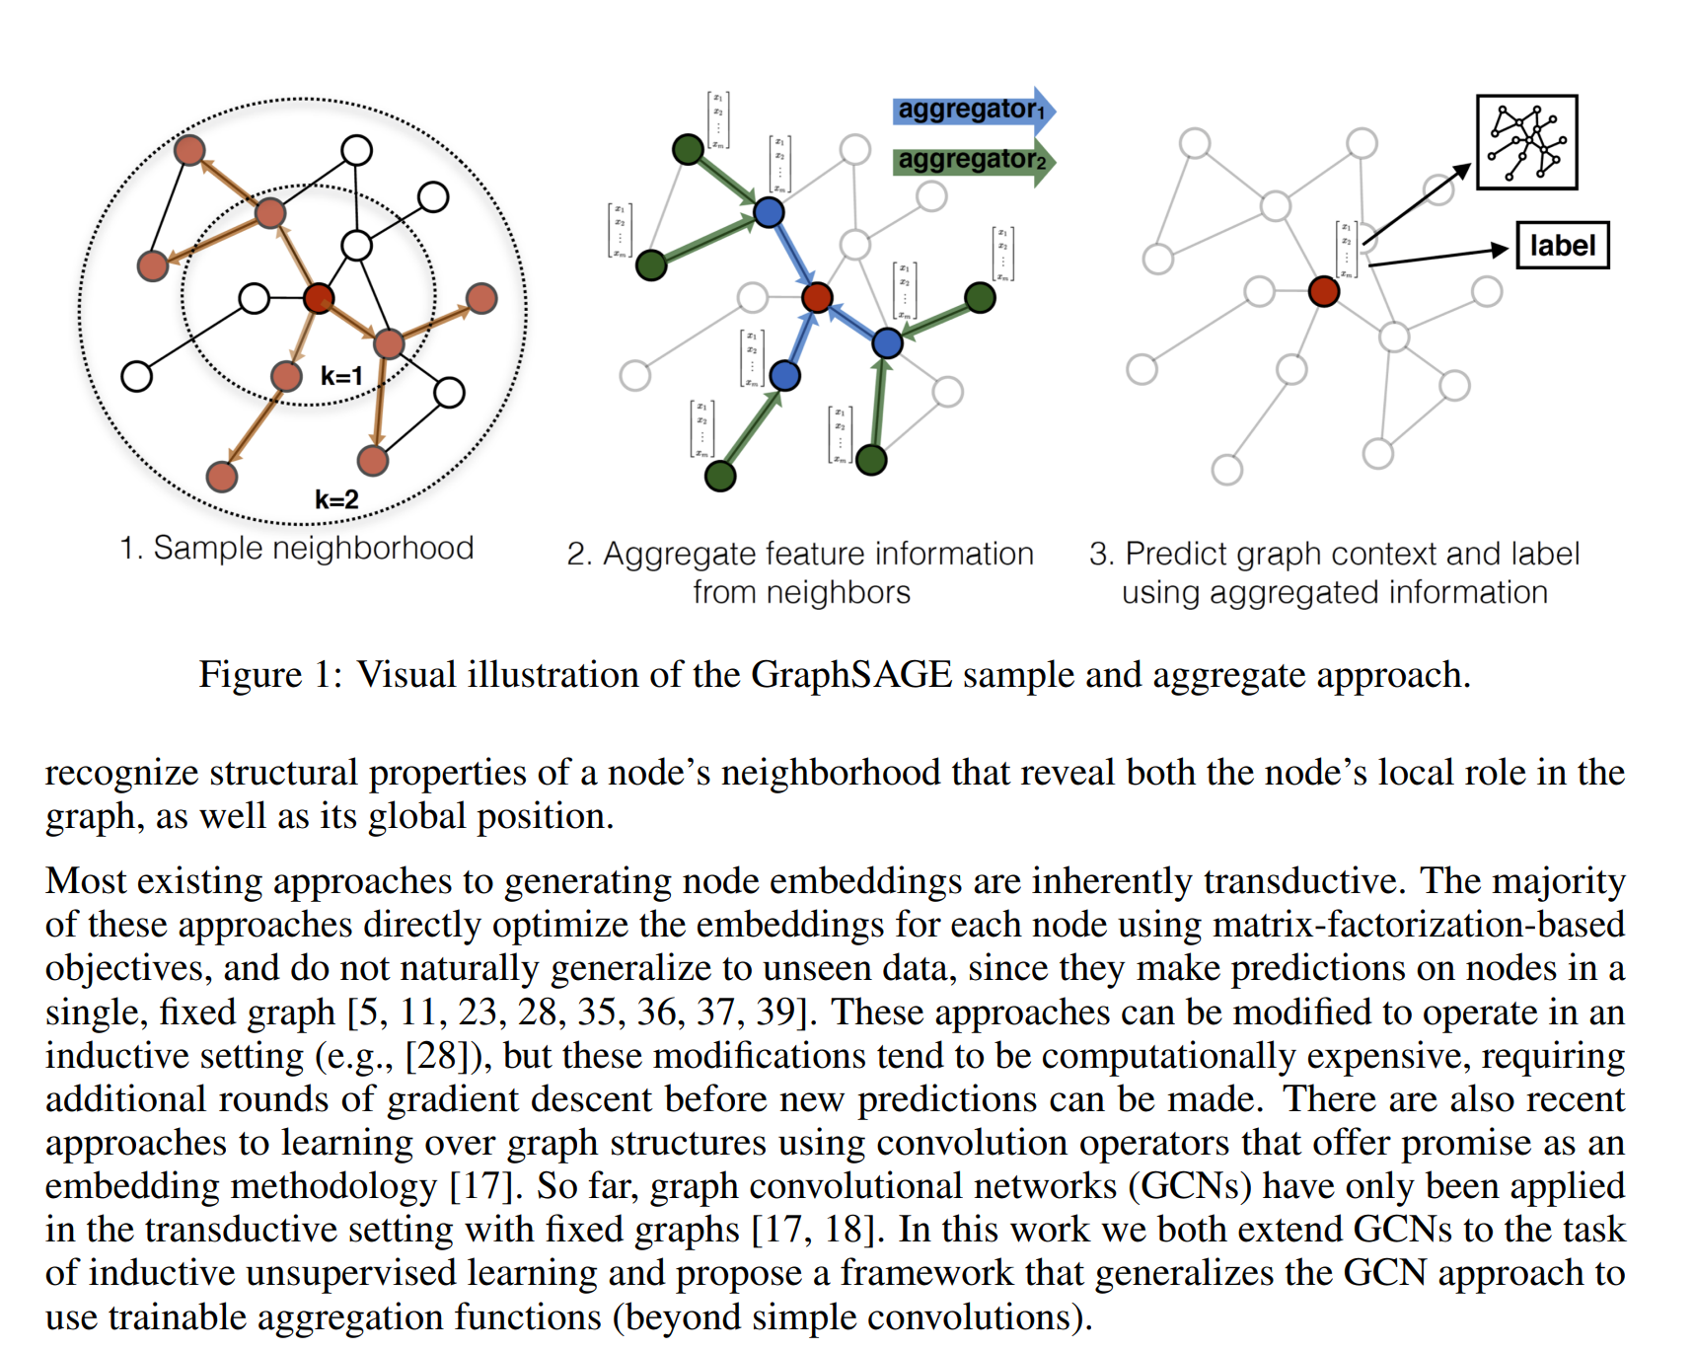
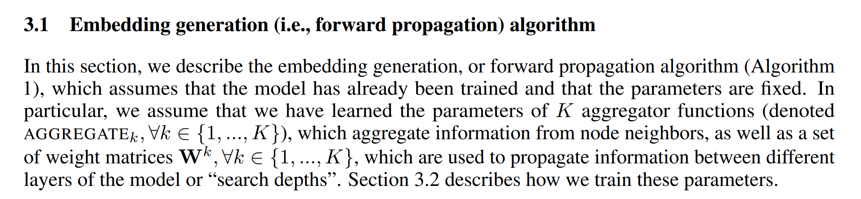
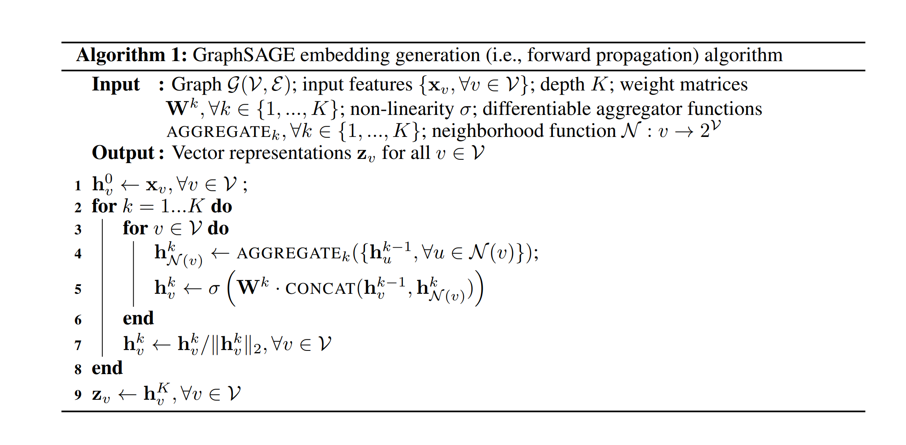
Sobre GraphSAGE

Slide 13
Sobre GraphSAGE

Slide 14
Sobre GraphSAGE

Slide 15
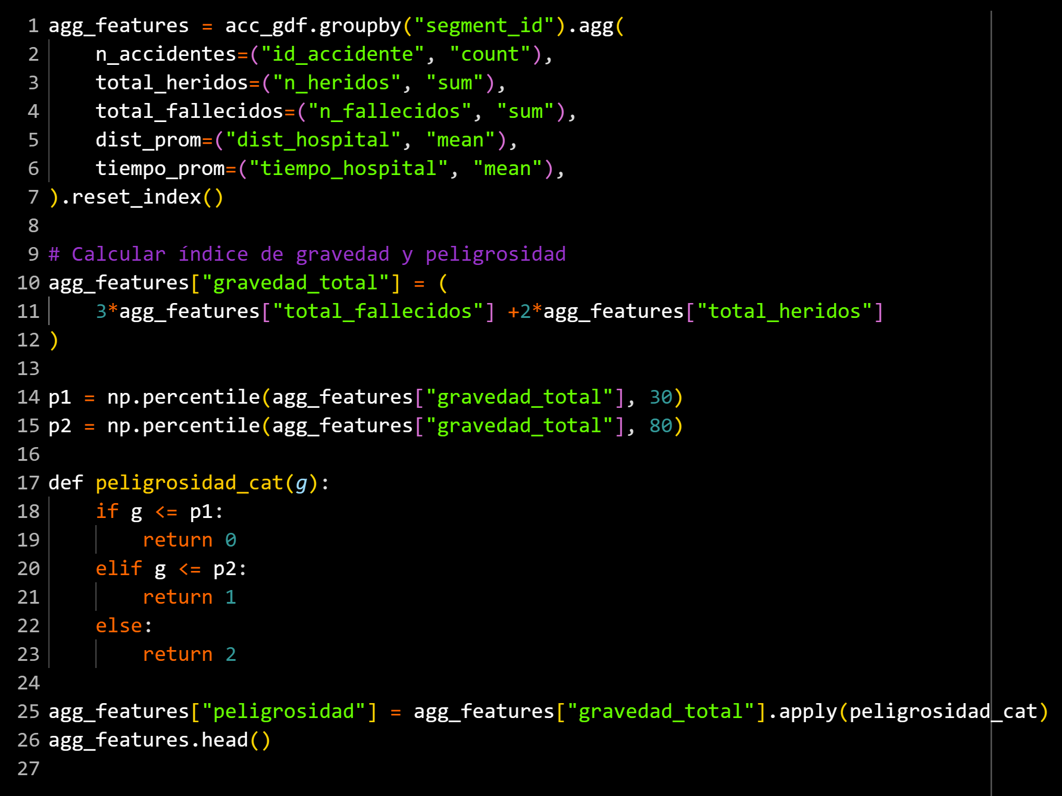
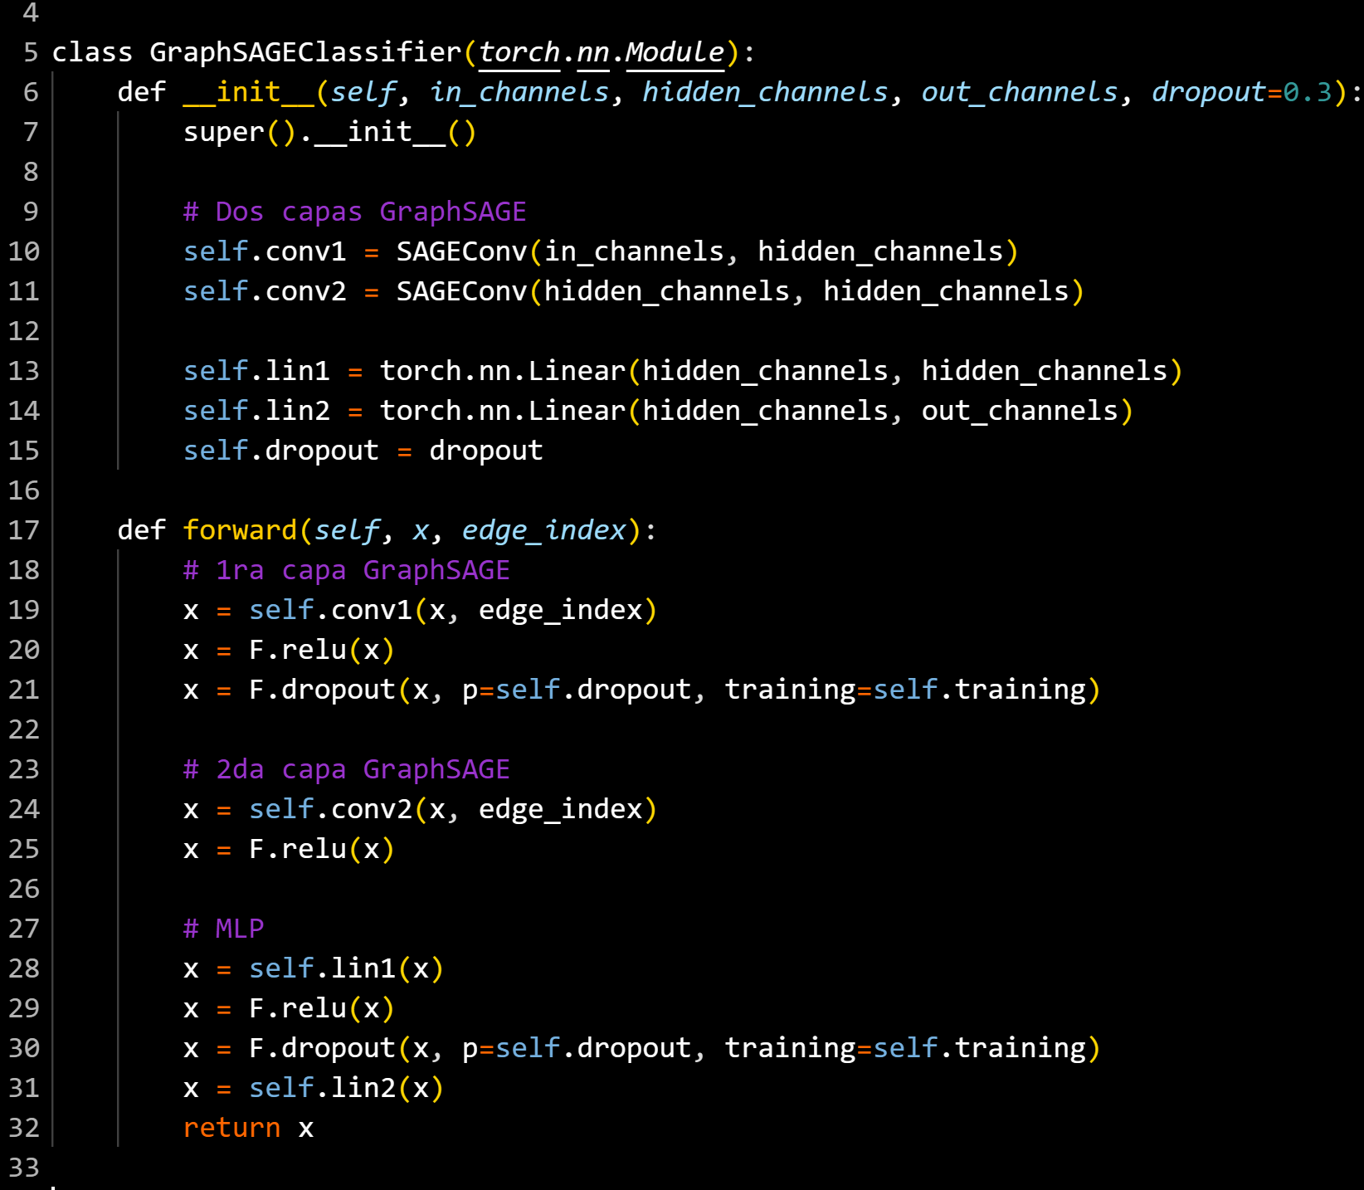
Modelo a nivel de código

Slide 16
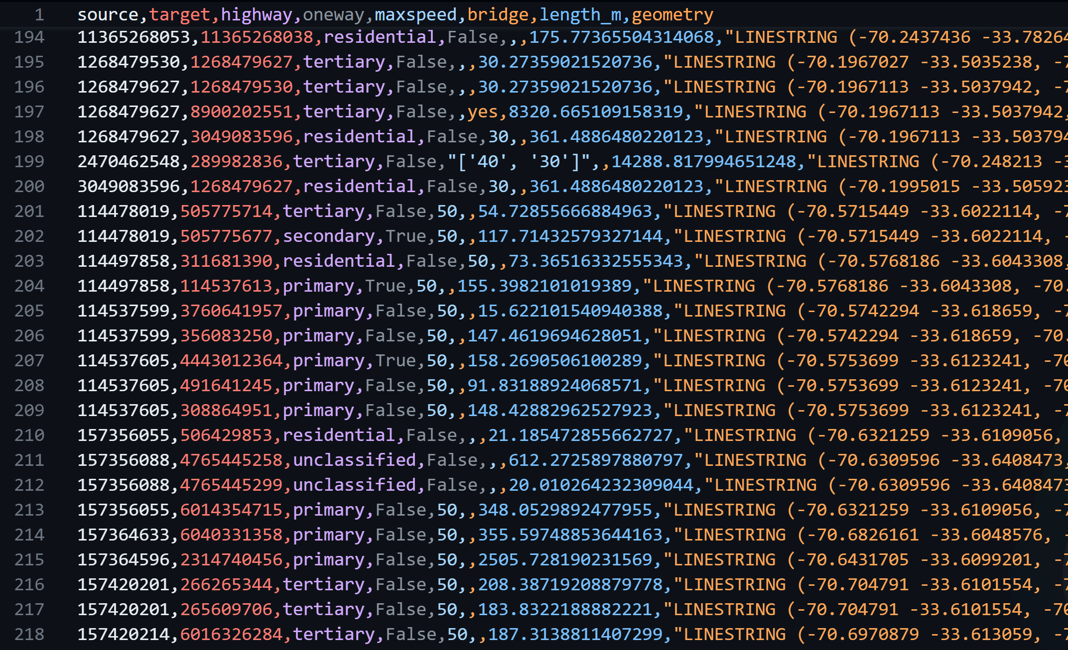
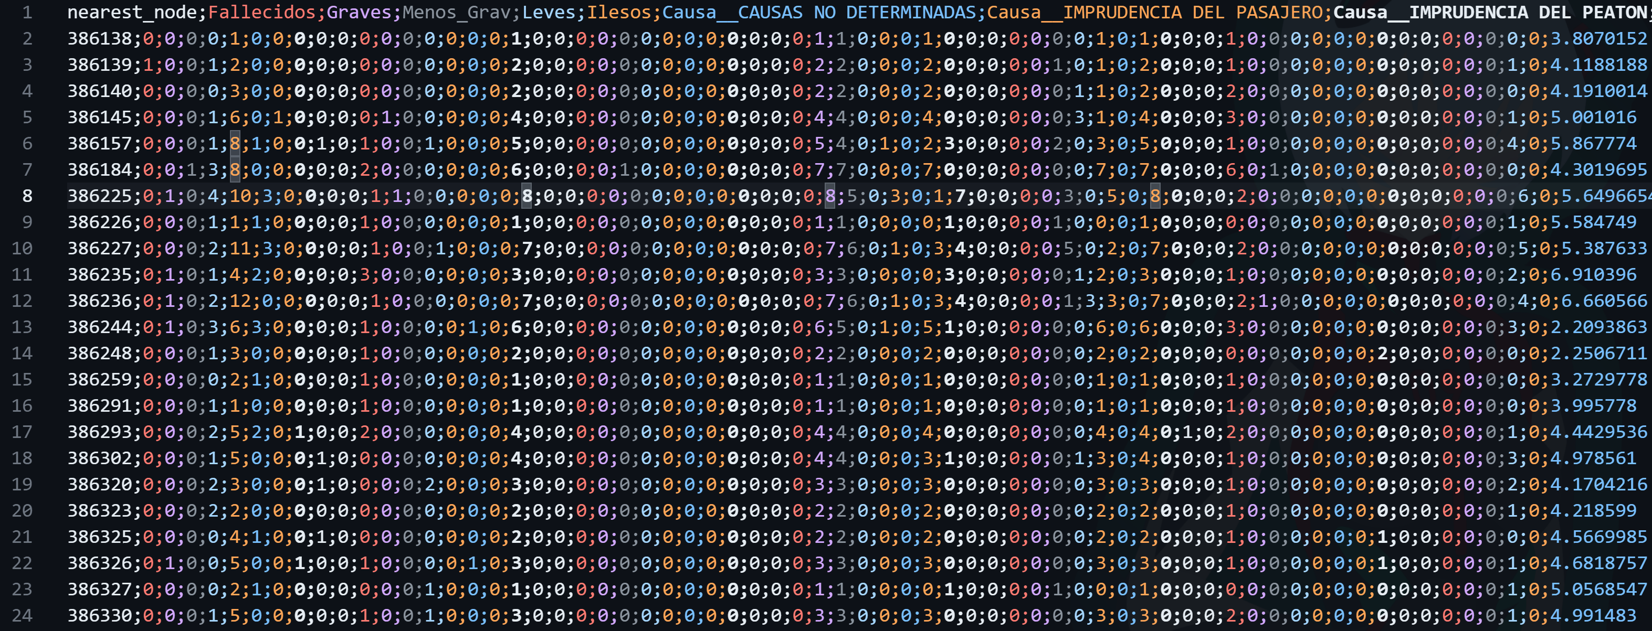
Dataset de las aristas
Conexiones entre nodos.
Máxima velocidad permitida

Slide 17
Dataset de los nodos
Dataset de las aristas
Información del grado.
Match con las aristas para obtener la latitud y longitud.
Información para el cálculo de seguridad.

Slide 18
Para la entrega final
Modelo predictor implementado.
Estudio de las variables que más influyen en la seguridad de las calles.
Inclusión de algoritmo de explicabilidad

Slide 19
Referencias:
https://mapas-conaset.opendata.arcgis.com/datasets/120356e90c6243c487e76077dfba2196_0/explore
https://www.openstreetmap.org/
https://datos.gob.cl/dataset/establecimientos-de-salud-vigentes/resource/2c44d782-3365-44e3-aefb-2c8b8363a1bc?
https://arxiv.org/pdf/1706.02216

Slide 20
Plan de actividades: Avance y Entrega Final
Avance
Dataset depurado con la información a entrenar el modelo.
Entrenar las sesiones en frames para trabajarlas a features del modelo.
Arquitectura de Graph Transformer Recurrente con respaldo teórico de cada parte.
Entrega Final
Graph Transformer Recurrente funcionando.
Se logra predecir la respuesta del grafo ante estímulos.

Slide 21

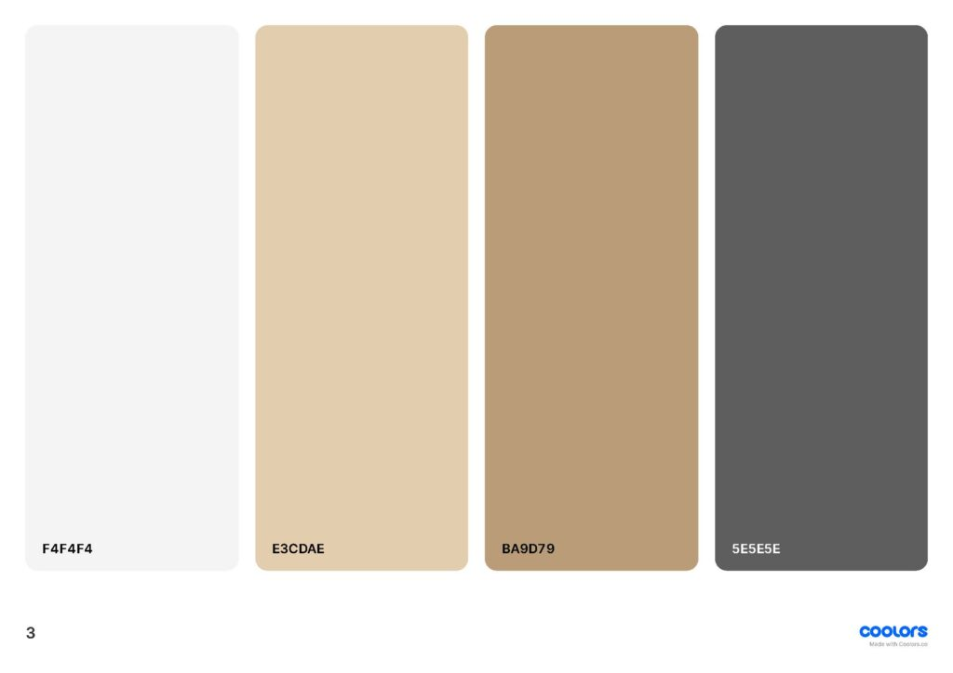

Slide 22
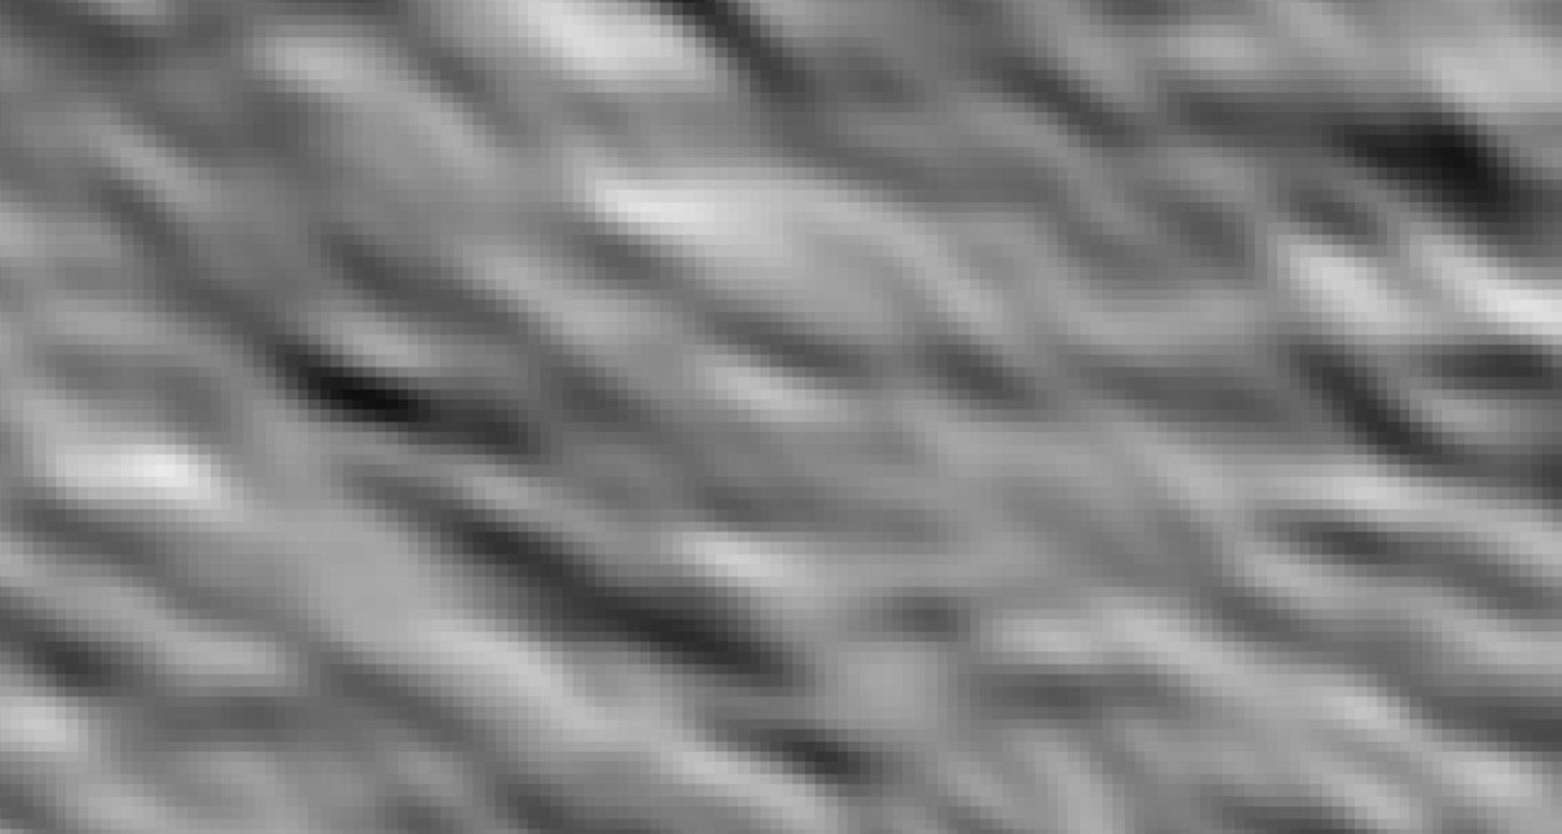

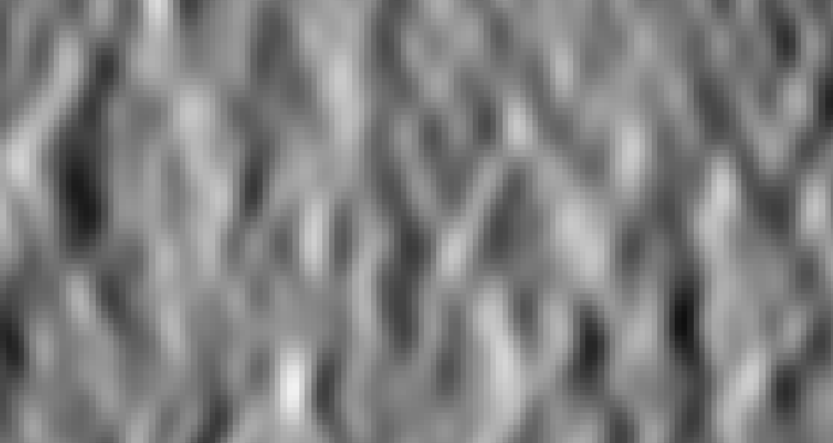
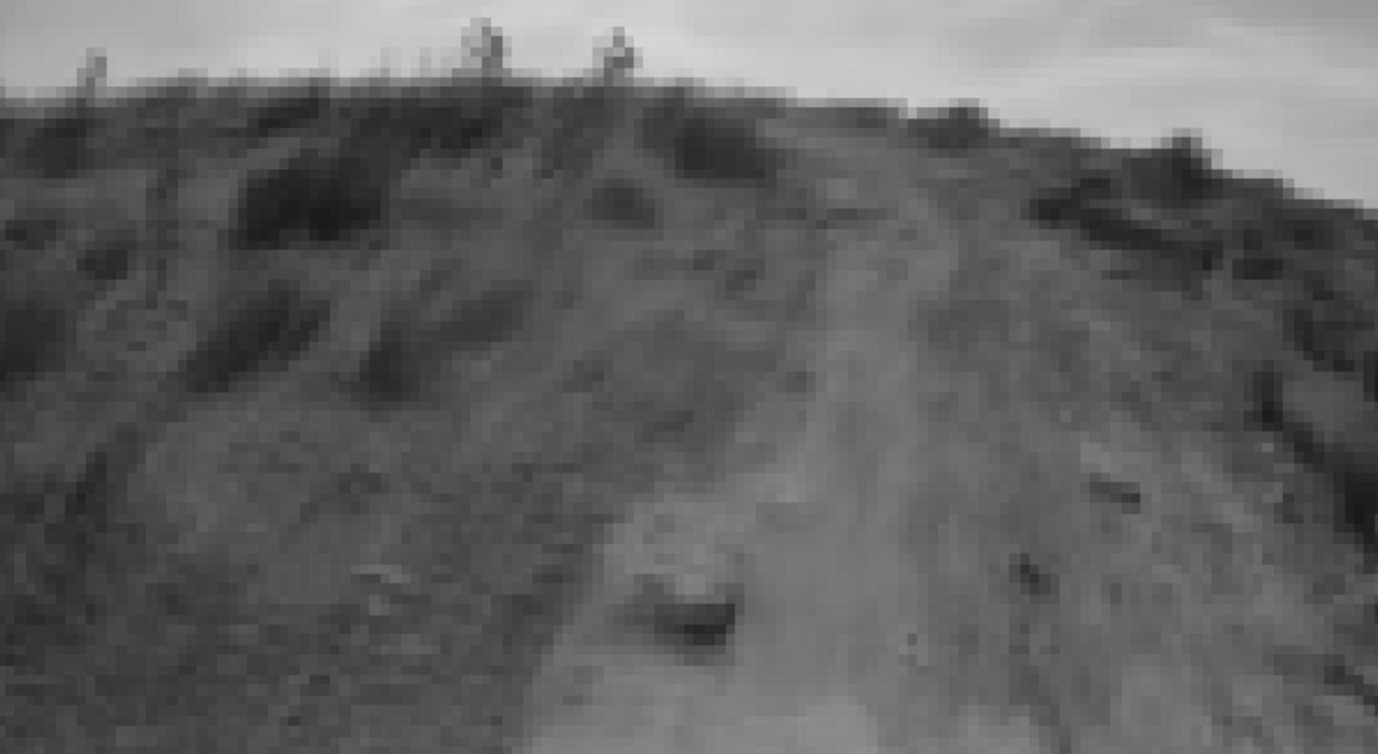
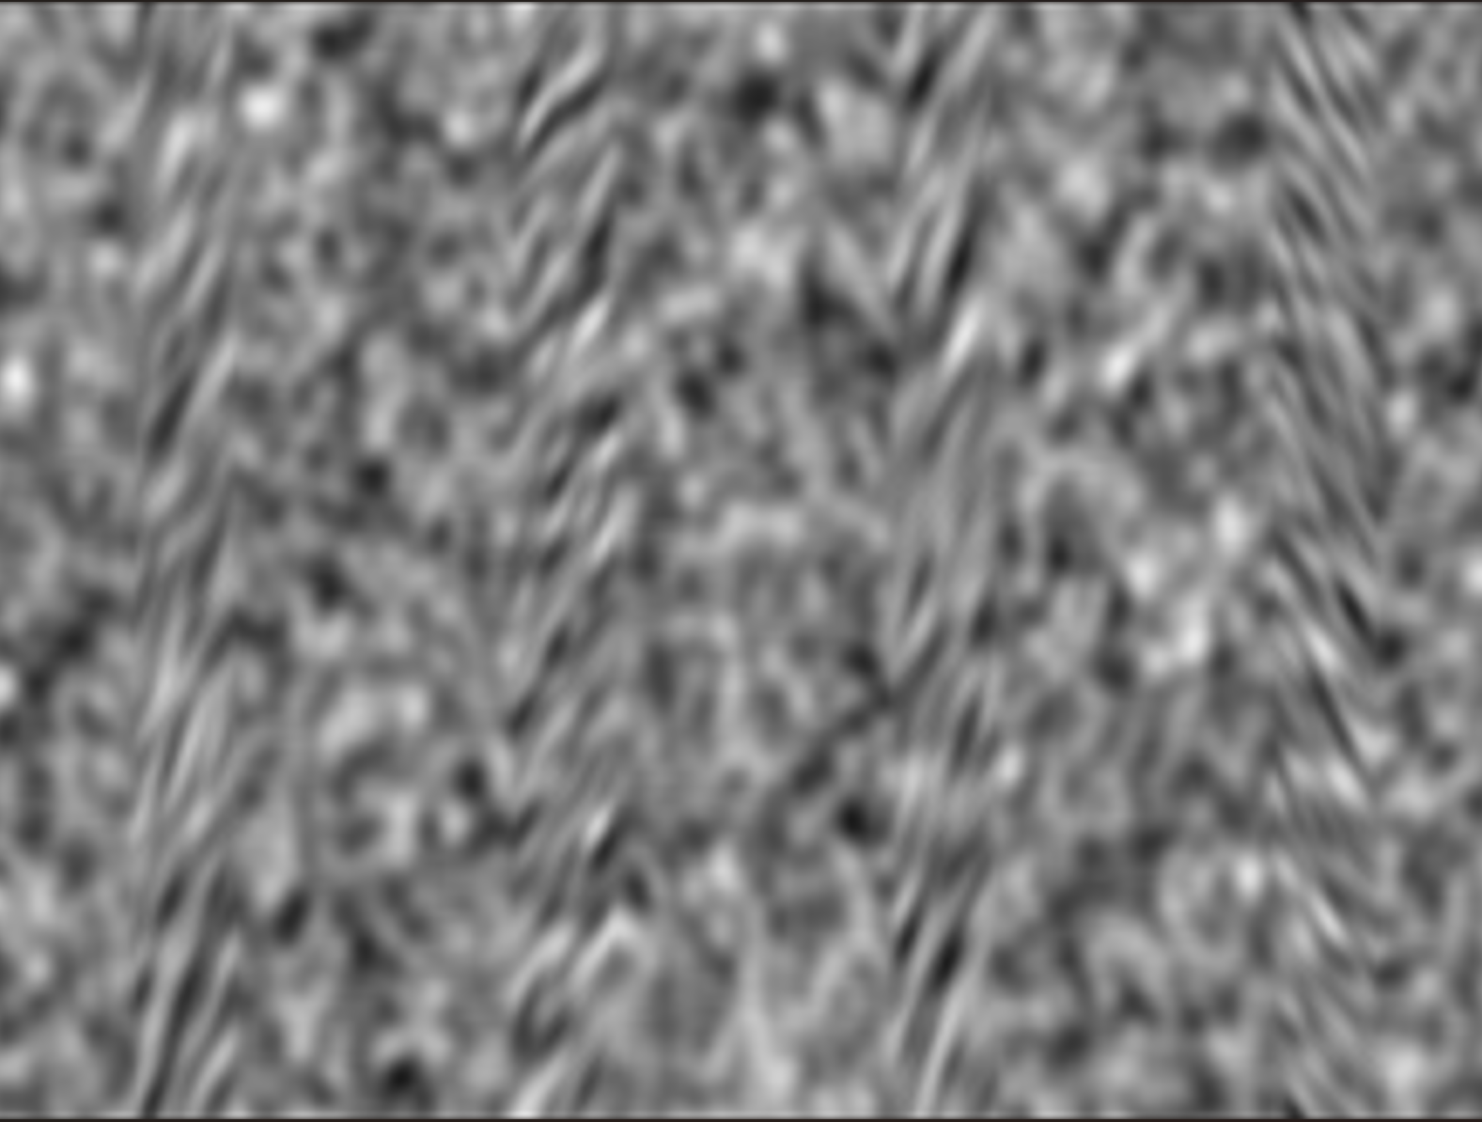
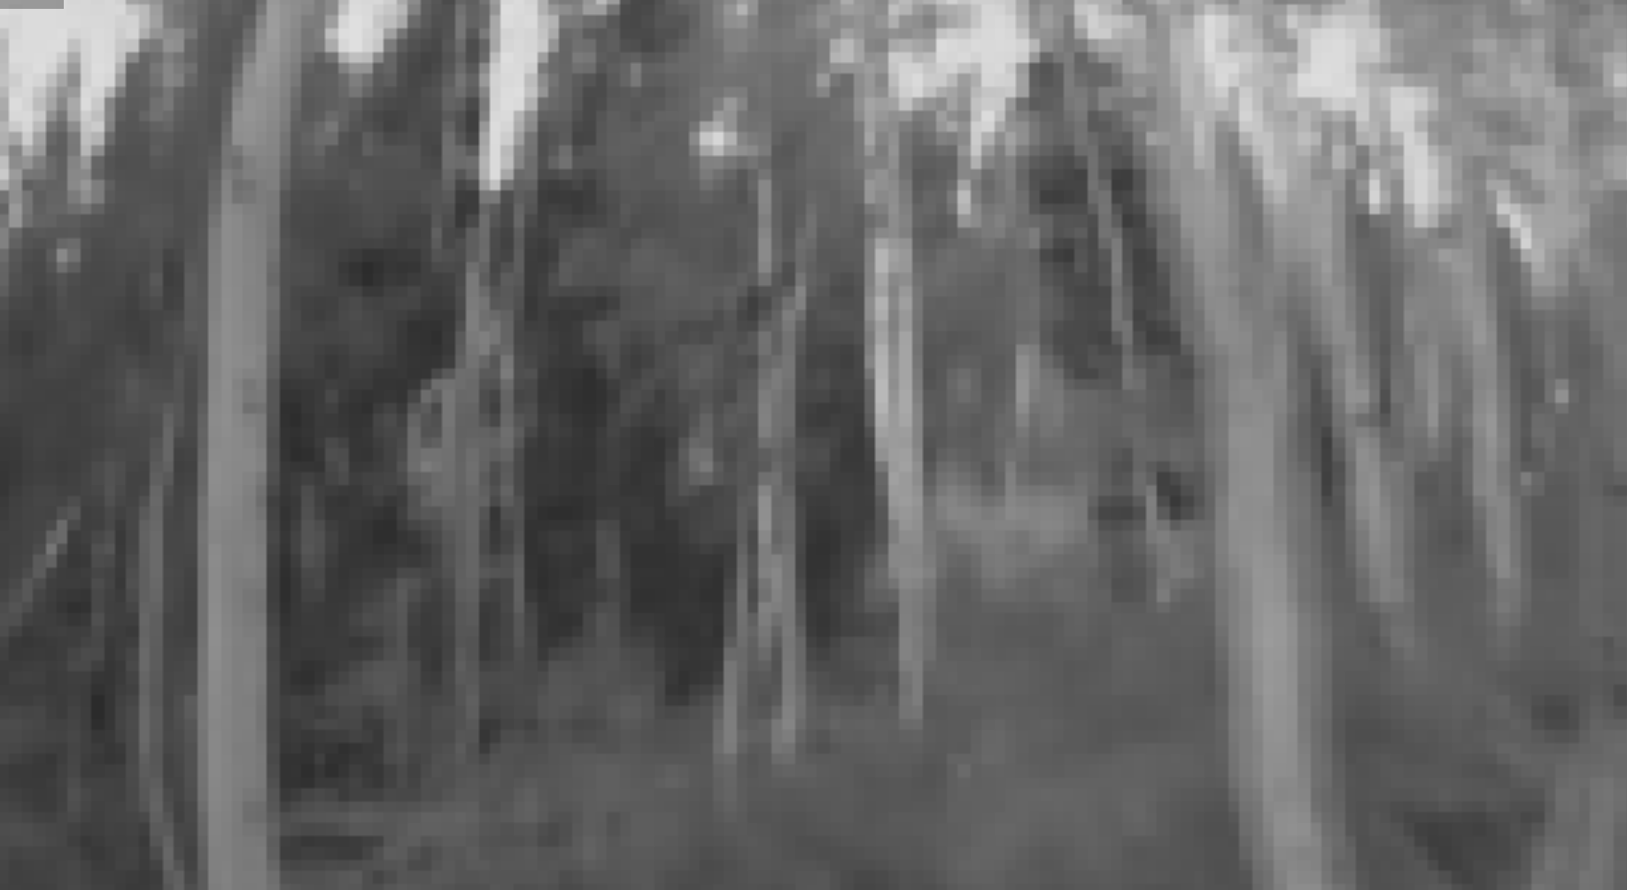

Slide 23
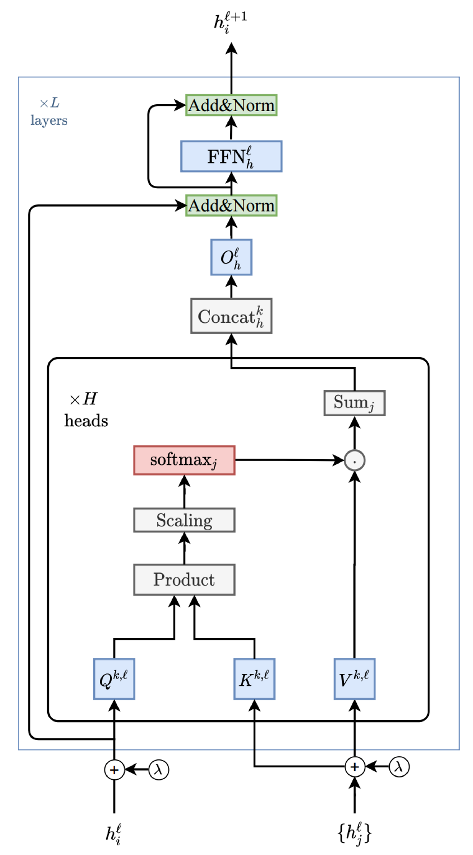









$$λ$$
$$Q$$
\dot
$${ X}_{t}$$
$$K$$
$$λ$$
$$V$$
$${\hat{Y}}_{t}$$
Features
$$H^{0}$$
Node embeddings
$$E^{0}$$
Edge embeddings
Add&Norm
Positional encoding
Attention

